Slide 1
RegularGame++
Técnicas de Programação S73
Lucas Tanaka e Yudi Gunzi

Slide 2
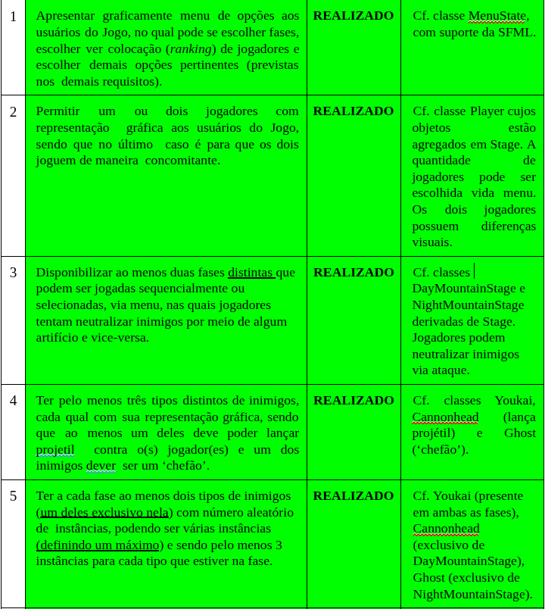

Slide 3
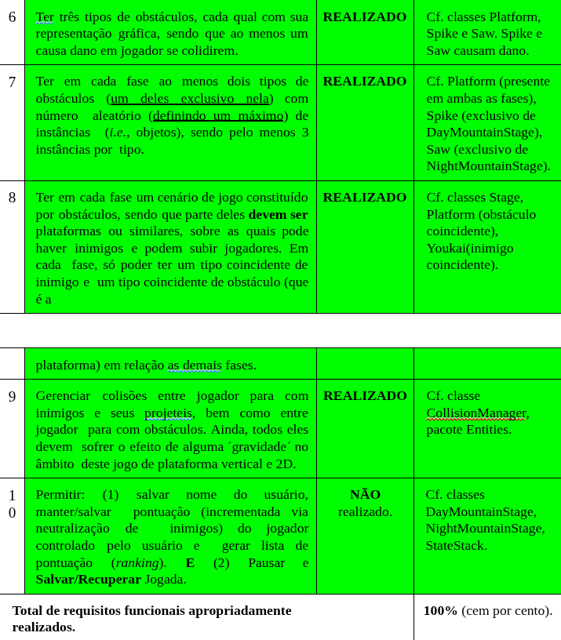

Slide 4
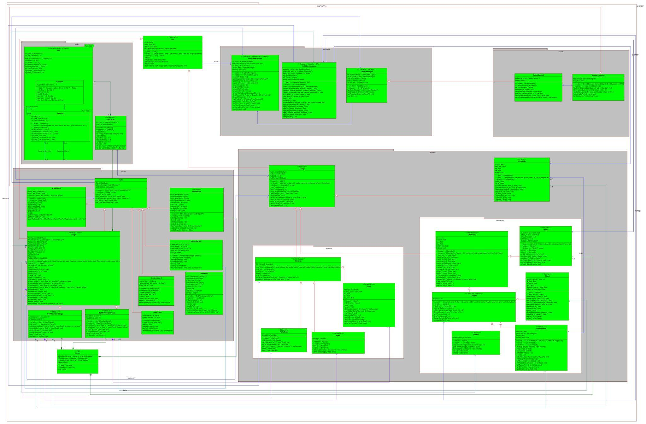

Slide 5
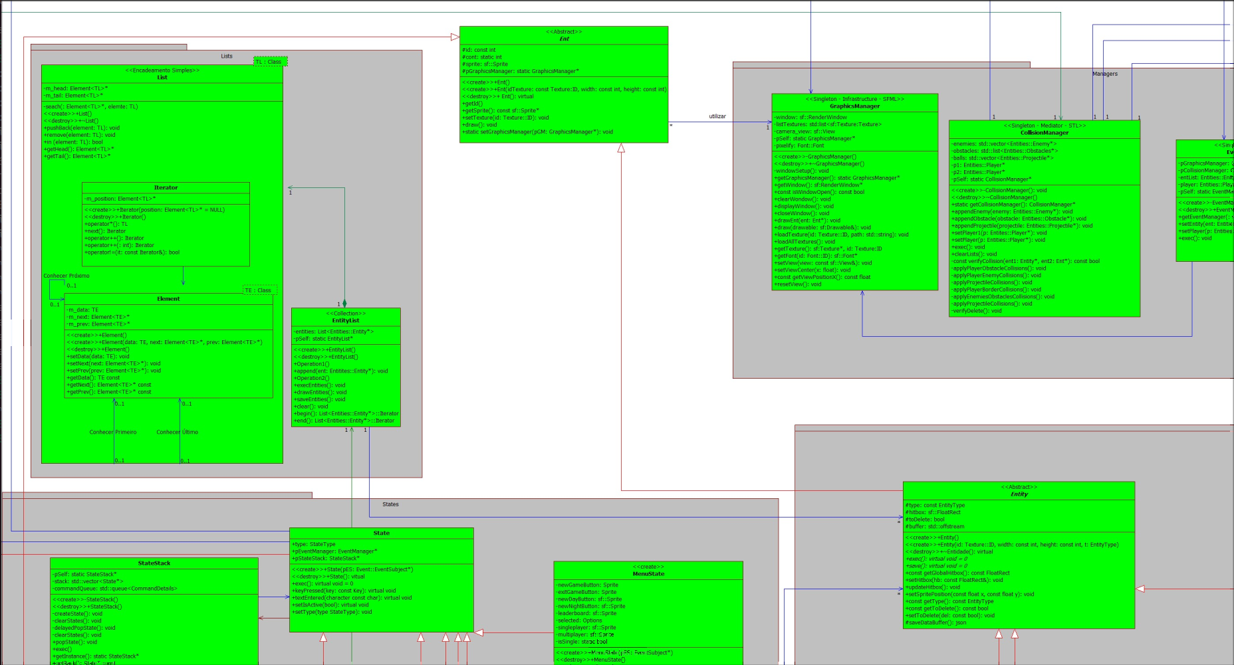

Slide 6
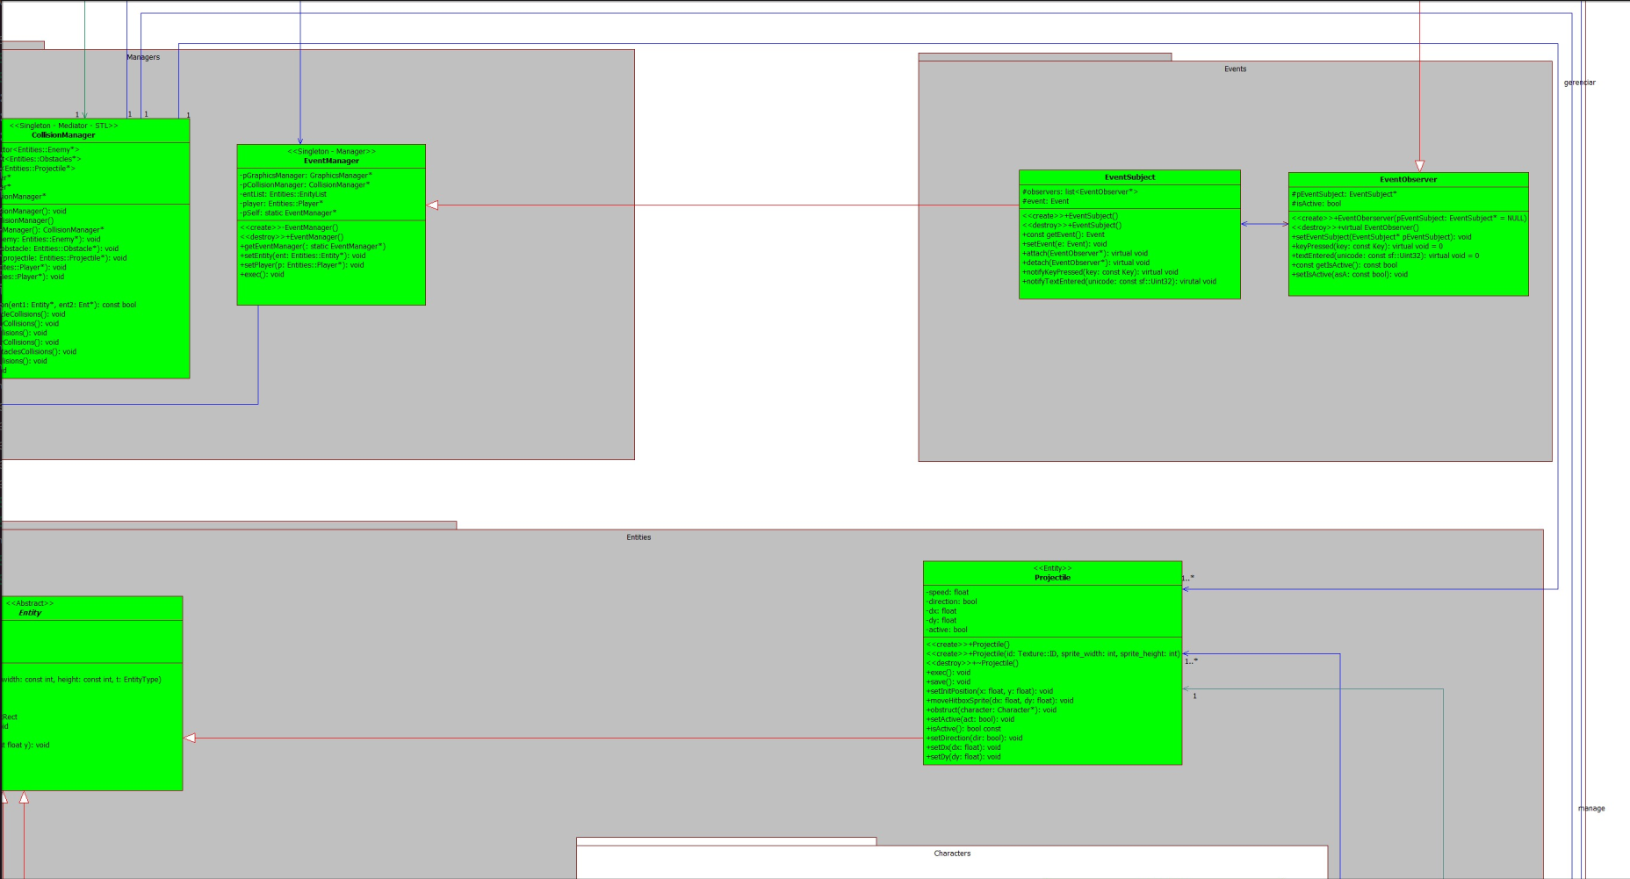

Slide 7
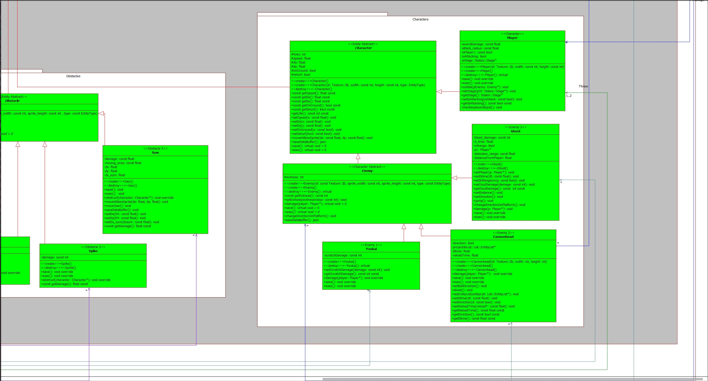

Slide 8
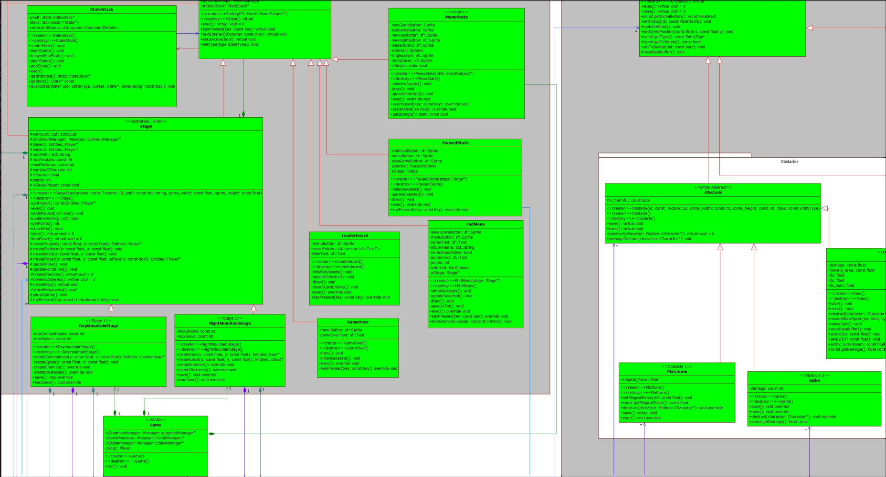

Slide 9
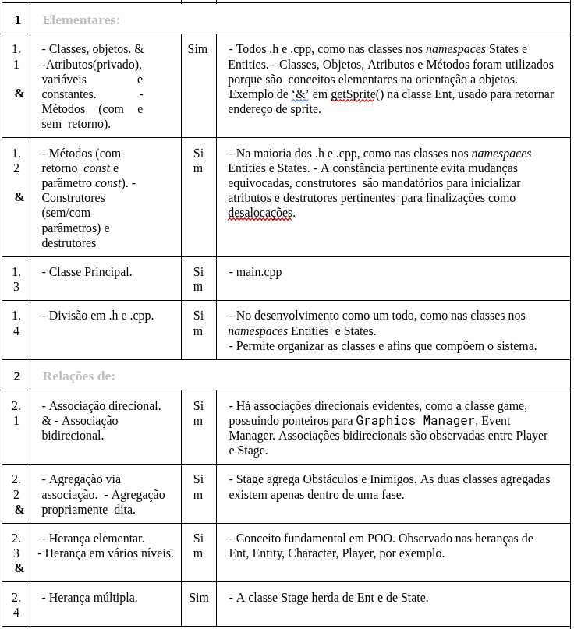

Slide 10
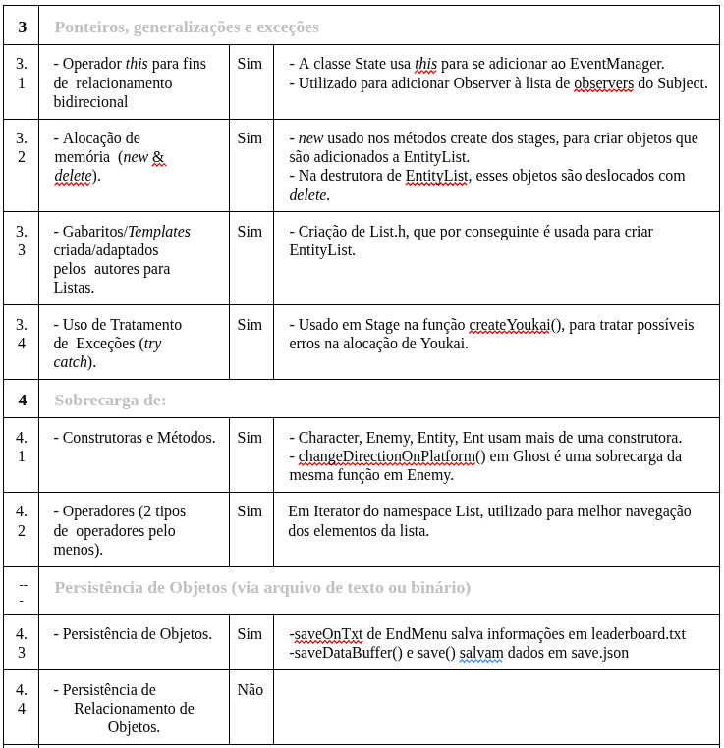

Slide 11
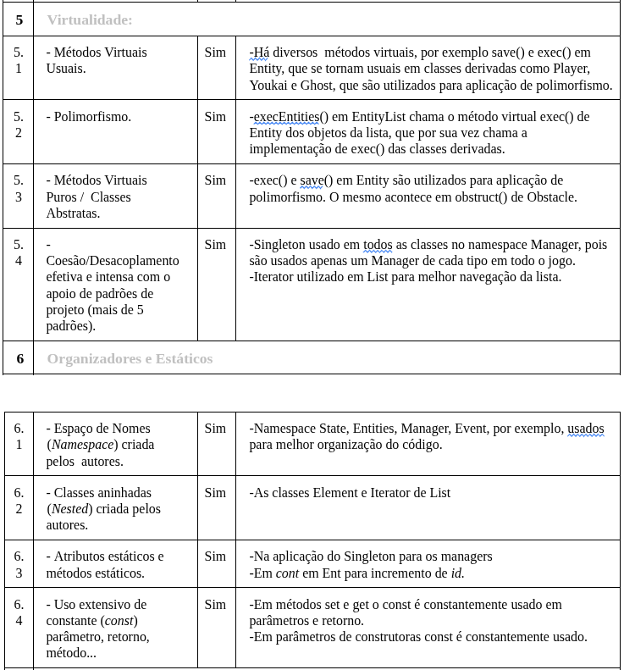

Slide 12
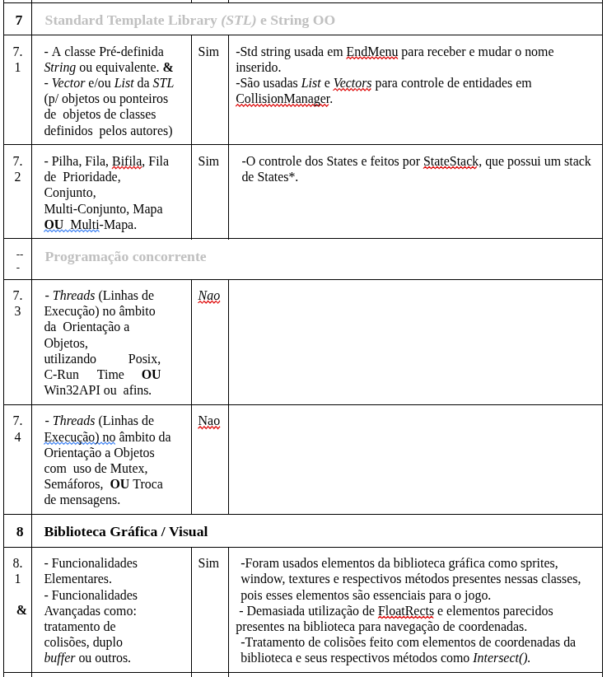

Slide 13
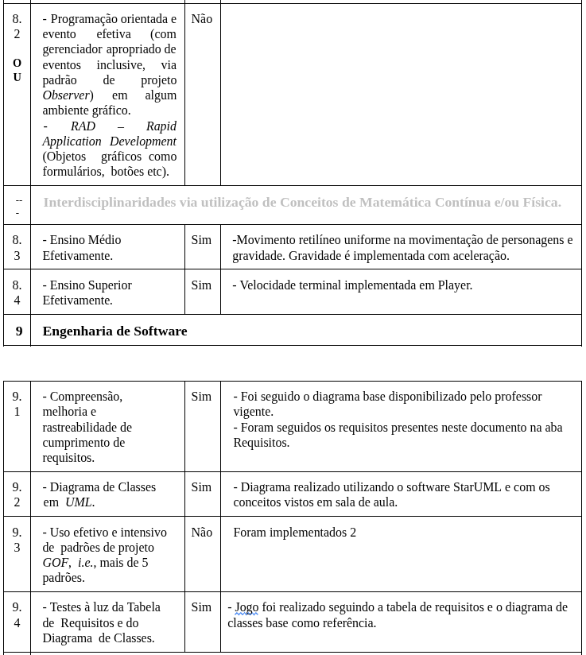

Slide 14
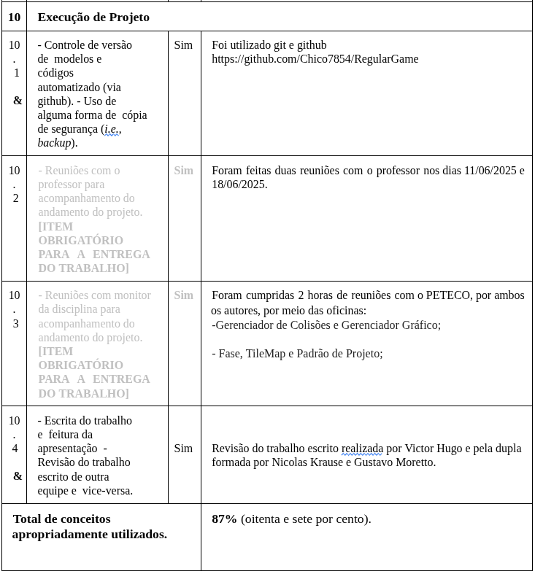

Slide 15
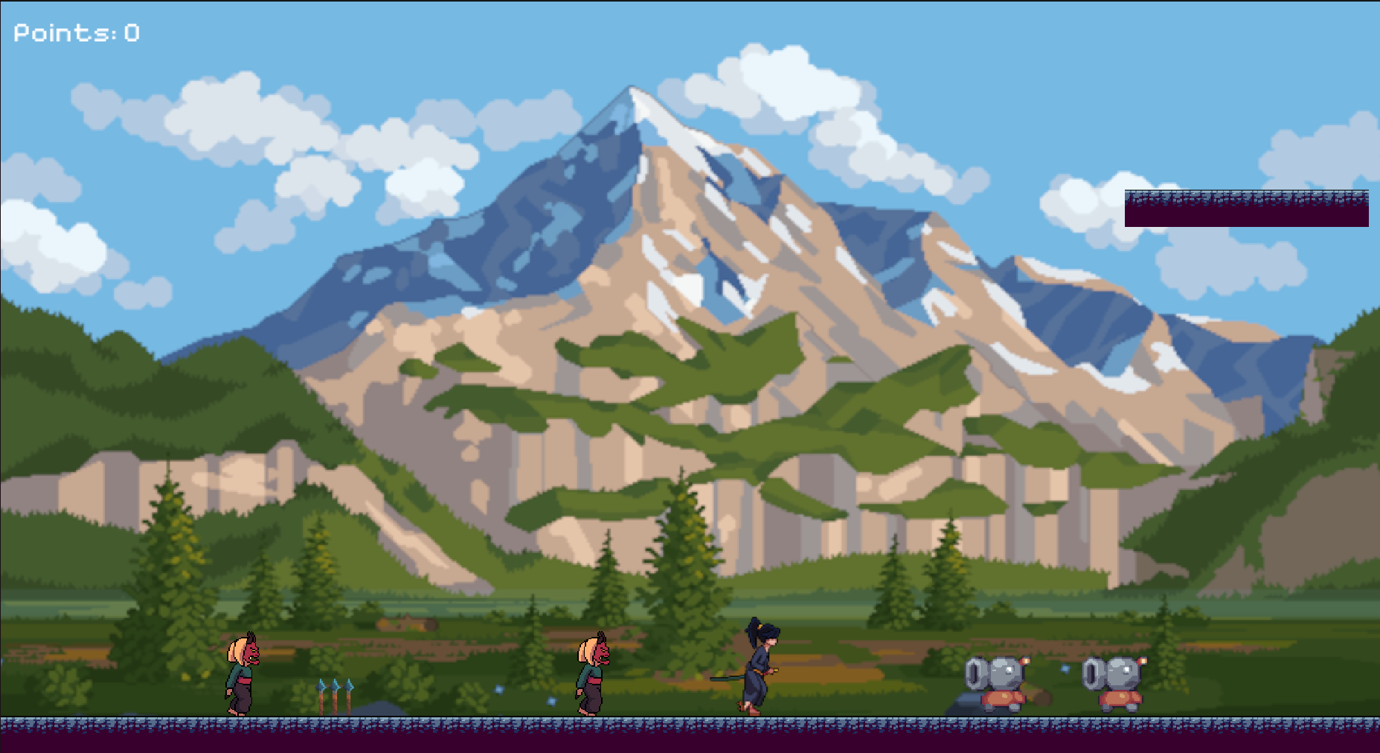

Slide 16
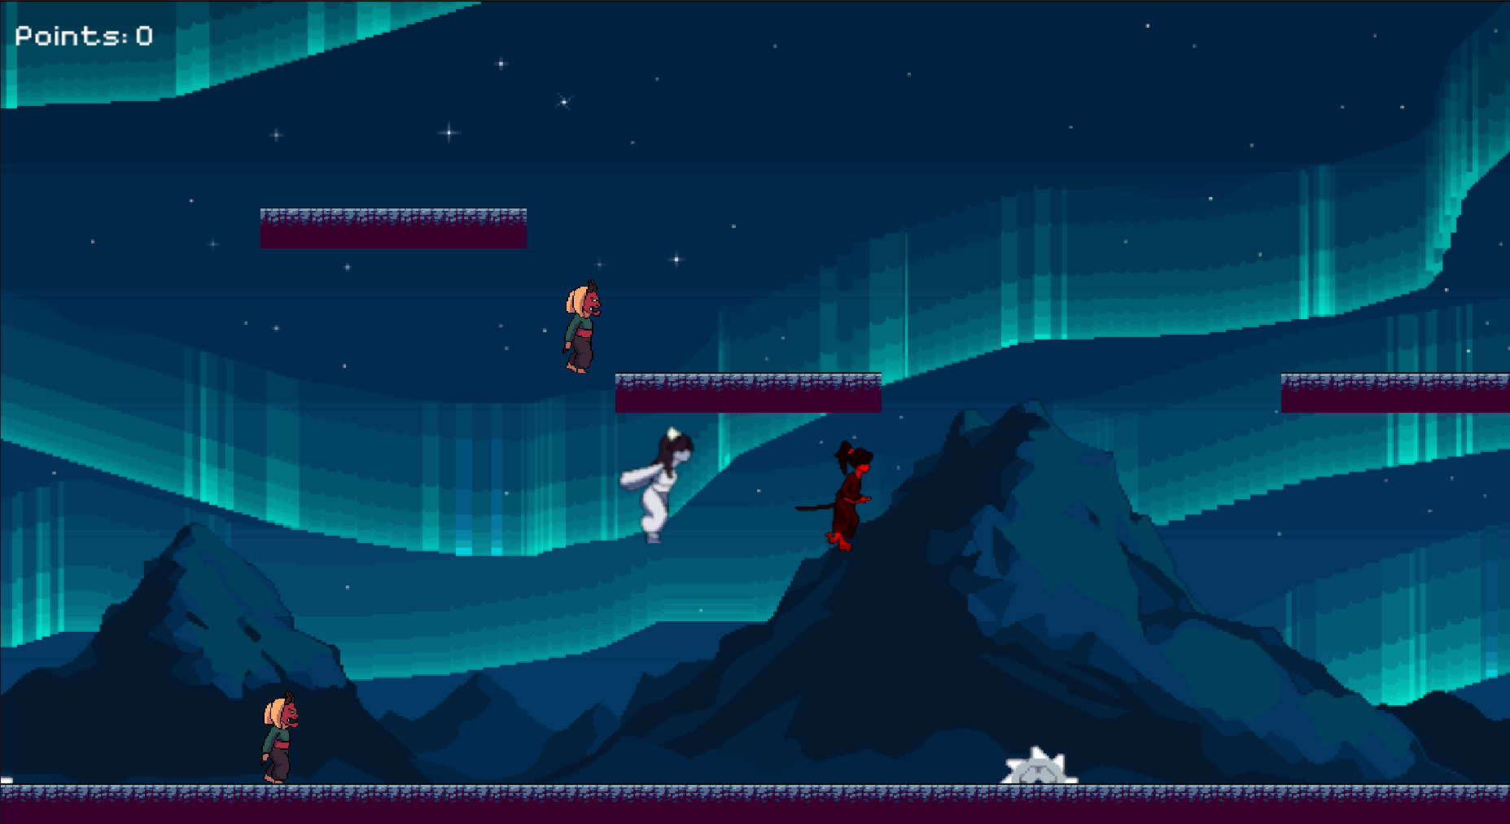

Slide 17
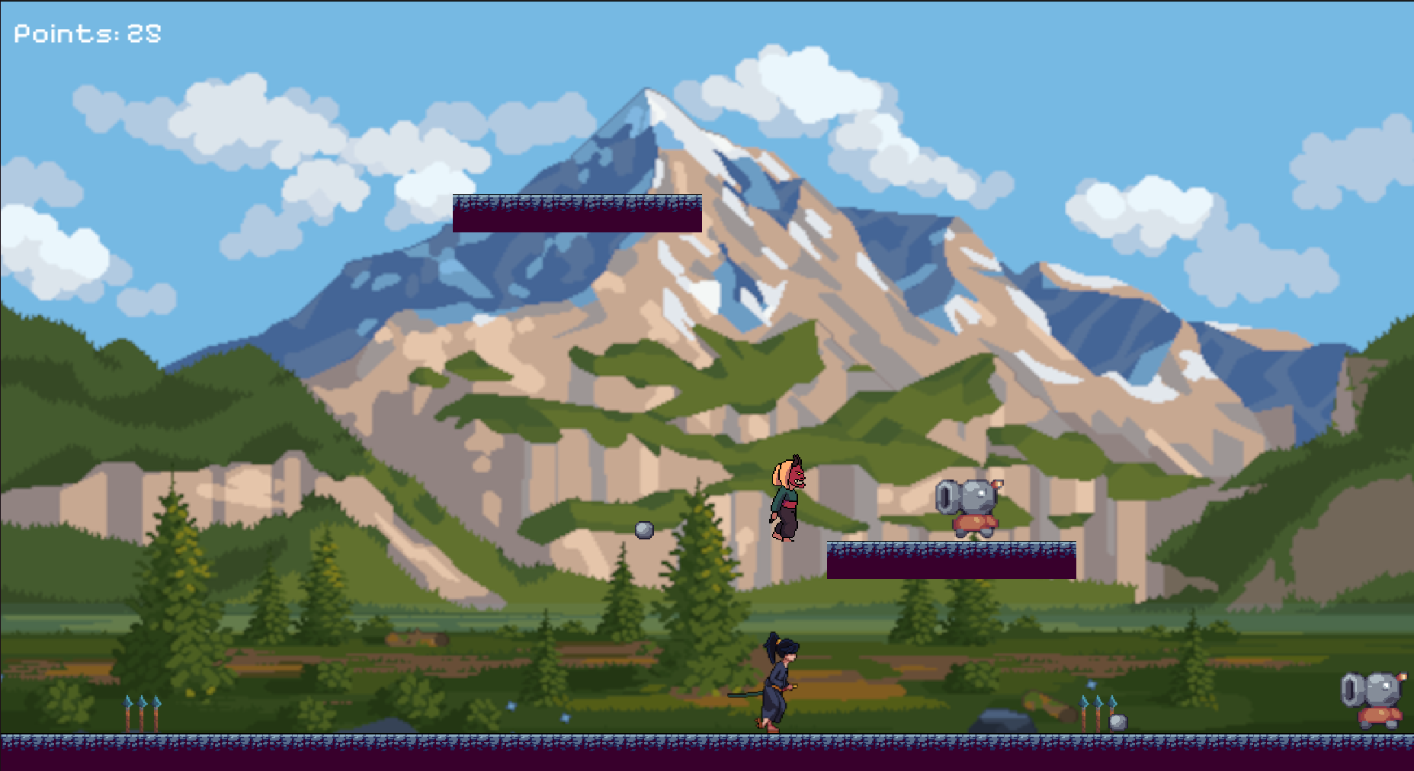

Slide 18
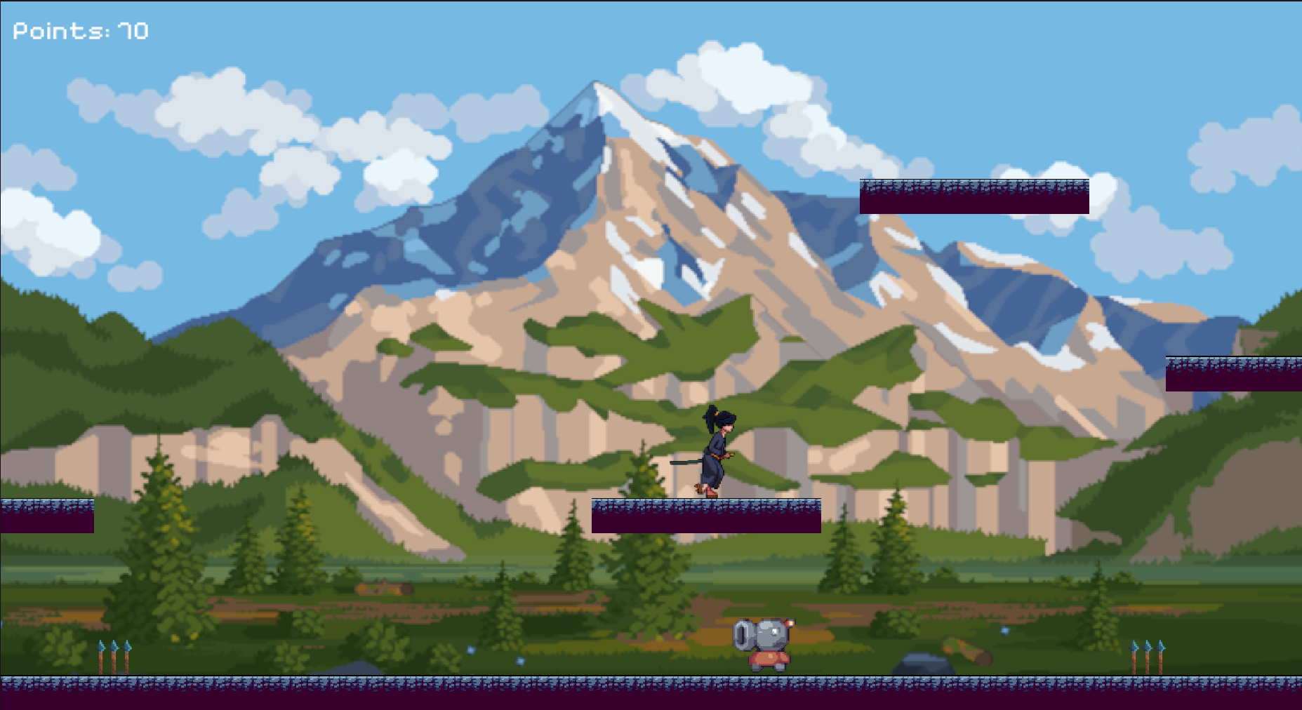

Slide 19
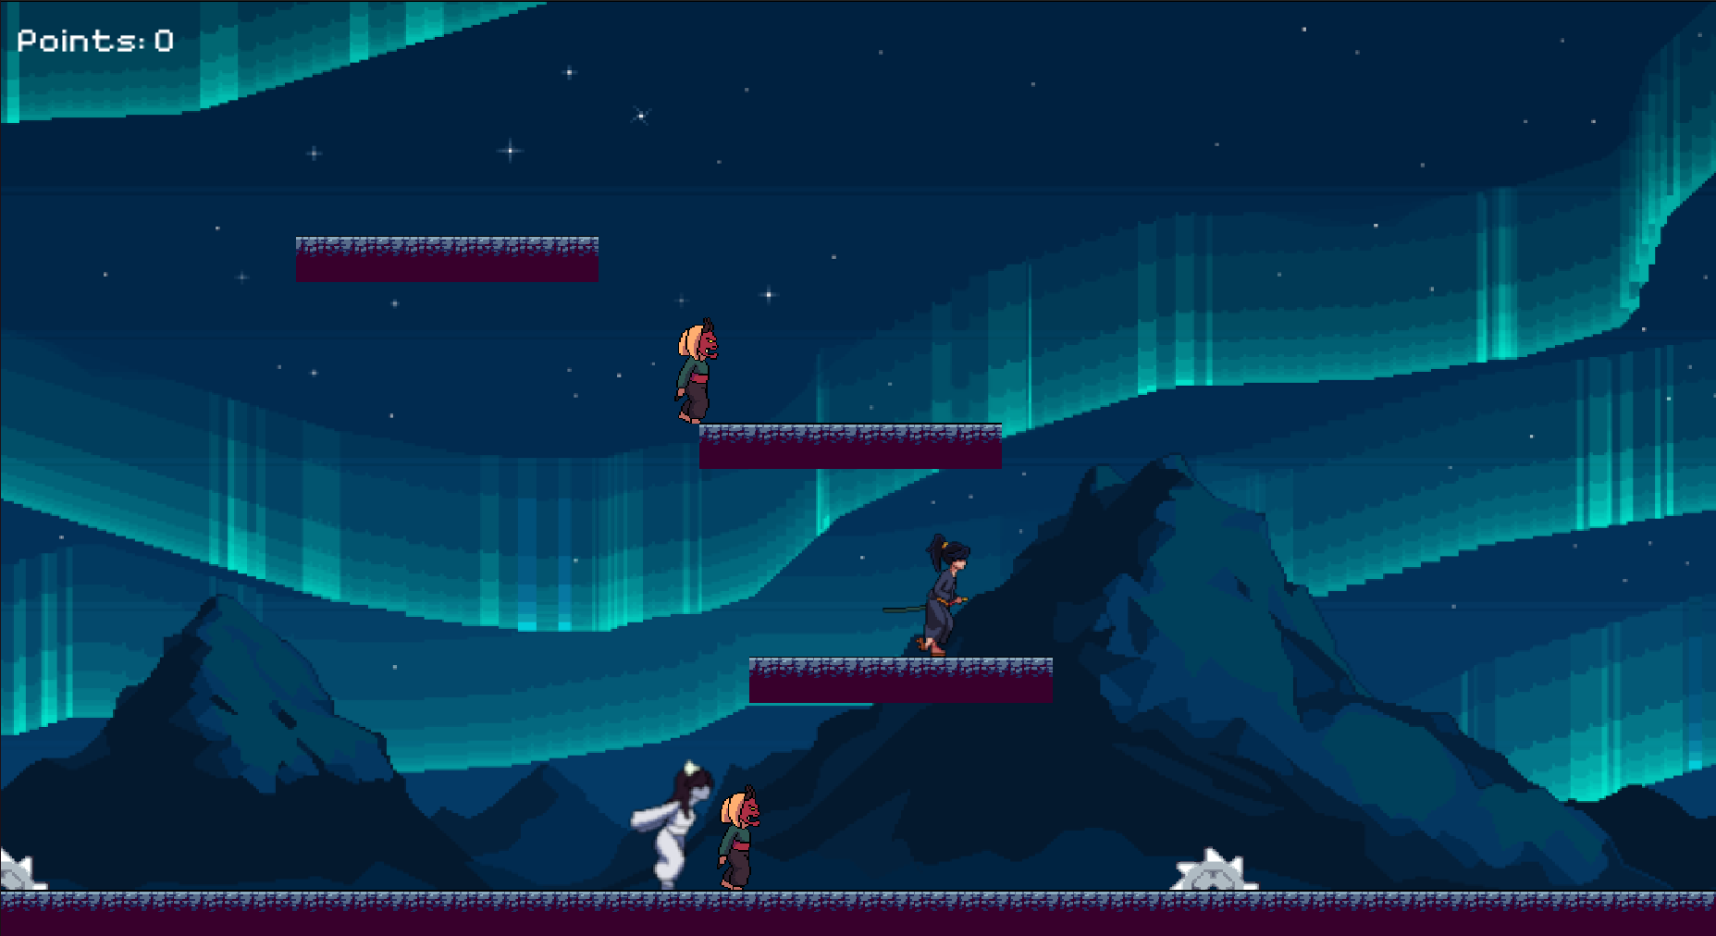

Slide 20
Conclusão
Ao longo da realização deste trabalho foi possível ver uma notável evolução da equipe na construção de códigos em C++ orientada a objetos. Conceitos importantes como herança, templates, agregação e polimorfismo foram aplicados e compreendidos de forma eficaz.
Além dos aprendizados no C++, o uso de ferramentas como a biblioteca gráfica SFML, e o GitHub que é amplamente utilizado no mercado de trabalho são conhecimentos valiosos para possuir. Este projeto proporcionou também uma boa introdução a conceitos usados na indústria como o seguimento de requisitos sólidos e elaboração de relatórios robustos.
O resultado do projeto foi positivo, com o cumprimento de todos os requisitos solicitados de forma a criar um jogo coeso e alinhado aos objetivos propostos.

